Slide 1


Un programa STEAM para estudiantes de
preescolar, primaria, secundaria y universidad.
TRANSFORMANDO LA EDUCACIÓN
UN RETO A LA VEZ

Slide 2






AGENDA
QUÉ
QUIÉN
POR QUÉ
CÓMO
PREGUNTAS

Slide 3







¿Qué es Destination Imagination?
Confianza en sí mismo
Destination Imagination® (DI) es una organización educativa sin ánimo de lucro.
Nuestra misión es inspirar y equipar a los jóvenes para que imaginen e innoven a través del proceso creativo.
Queremos encender el poder de TODOS los jóvenes para que sean los innovadores creativos y colaborativos del mañana.
Resolución de problemas
Cooperación en equipo
Pensamiento creativo y crítico
Perseverancia
Gestión de proyectos
Toma de Riesgo
QUÉ

Slide 4

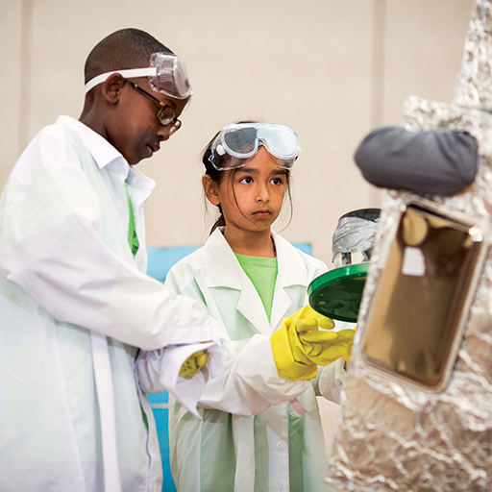
La Experiencia de Reto DI es una competición académica basada en proyectos en la que los estudiantes trabajan en equipos para resolver retos abiertos.
Cada uno de nuestros siete Retos de Equipo anuales tiene un enfoque educativo diferente:
  Científico
  Técnico
  Ingeniería
  Bellas Artes
  Improvisacional
  Aprendizaje de Servicio
  Aprendizaje Temprano
QUÉ
Notes:
Image description: Two middle school students dressed in lab coats and safety goggles working together on their Destination Imagination Presentation.

Slide 5
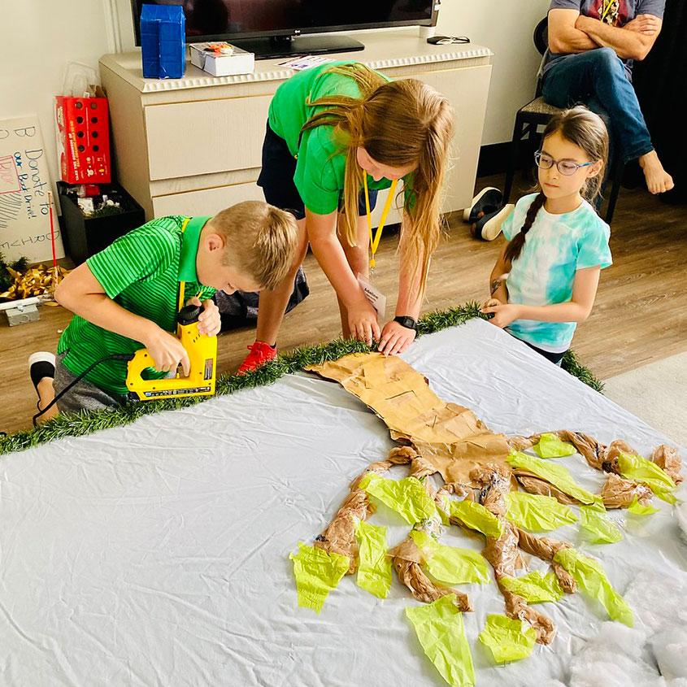
Cada equipo elige uno de nuestros Retos de Equipo y trabaja en su solución durante varias semanas o meses.
La solución es una Presentación que se lleva a un torneo local para ser puntuada y celebrada.
A medida que los estudiantes trabajan juntos, exploran sus pasiones, descubren sus propios talentos y habilidades y adquieren destrezas para la vida.
QUÉ
Notes:
Image description: Three students work together on their Destination Imagination props, using power tools to create scenery.

Slide 6
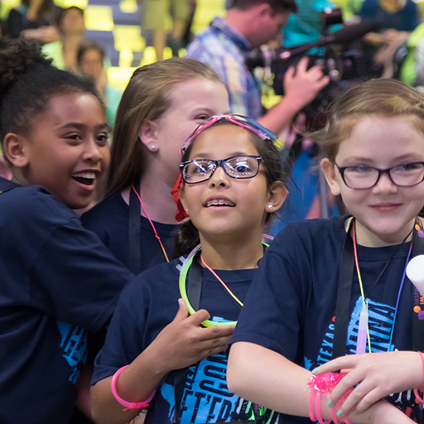

Experiencia de Reto DI
Abierto a todos los estudiantes de todo el mundo, desde preescolar hasta la universidad.
Equipos de estudiantes de hasta siete miembros eligen su Reto y trabajan juntos para desarrollar una solución.
Cada equipo tiene al menos un Facilitador de Equipo que ayuda a mantener al equipo en el buen camino, pero no ayuda ni interfiere en la solución del equipo. Este Rol de Voluntario suele ser desempeñado por un padre, un docente o un miembro de la comunidad.
Los equipos comparten y celebran sus innovadoras soluciones al Reto en un torneo presencial o virtual.
QUÉ
Notes:
Image description: Four girls celebrate at Destination Imagination Global Finals.

Slide 7







CATEGORÍAS DE RETO DE EQUIPO
QUÉ
Notes:
Image description: The image shows the Team Challenge icons for the 23-24 season of Destination Imagination’s Challenge Experience.

Slide 8

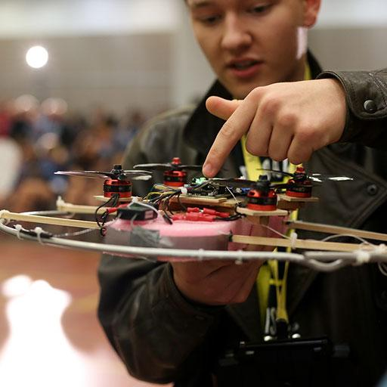
Diseñar y construir equipos de ensamblaje y equipos de destrucción.
Utilizar el equipo de ensamblaje para crear una pila de objetos.
Utilizar el equipo de destrucción para desmontar y/o destruir la pila.
Crear y presentar una historia sobre un personaje al que le falta algo importante e intenta conseguirlo.
Crea y presenta dos Elementos Elegidos por el Equipo que muestren los intereses, habilidades, áreas de fortaleza y talentos del equipo.
QUÉ
Notes:
Image description: A student showcases his drone-like device for his team’s Challenge solution.
Challenge Teaser: Build it up and knock it down! In this Challenge, your team will go from the highest heights to the lowest lows as you use team-created equipment to build and destroy stacks of items. What will a character do when their greatest wishes encounter a frustration point? Will it all come tumbling down? Find out in this season’s Technical Challenge!

Slide 9
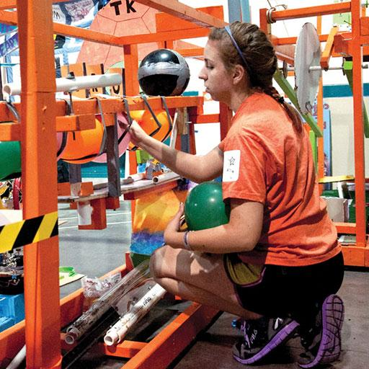

Diseñar y construir un transportador que se pondrá a prueba durante la presentación del equipo.
Completar pruebas de transporte de peso para comprobar cuánto peso puede transportar el transportador a lo largo de una cuerda proporcionada por el torneo en varios ángulos.
Crear y presentar una historia al estilo del circo contemporáneo.
Incluir una exhibición de audacia y un espectáculo de conjunto en la Presentación.
Crear y presentar dos Elementos Elegidos por el Equipo que muestren los intereses, habilidades, áreas de fuerza y talentos del equipo.
QUÉ
Notes:
Image description: A high school student works on her prop for her team’s Challenge solution.
Challenge Teaser: Come one, come all to the greatest show on Earth! Join us for a daring feat of high-wire innovation as you test a transporter that will carry weights along a tournament-provided cord. Present a story in the style of contemporary circus and don’t forget to include a daring display! This season’s Engineering Challenge isn’t clowning around!

Slide 10
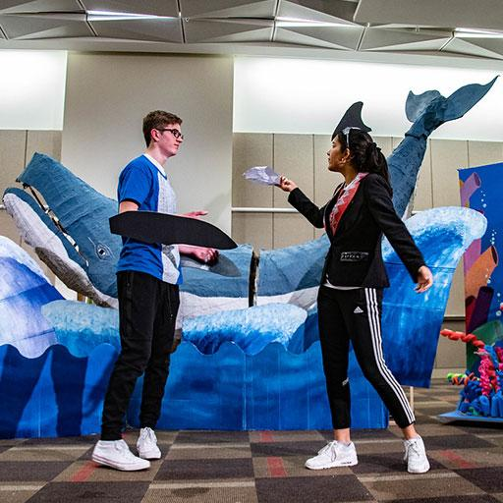
Crea y presenta una historia en la que un personaje que se encuentra en un planeta distinto de la Tierra cree que está solo, pero descubre que no es así.
Incluir tecnicismos en la historia.
Diseñar y construir un dispositivo y/o efecto que demuestre lo que describe los tecnicismos.
Incluir una demostración científica que muestre la ciencia detrás de por qué sucede y/o existe un fenómeno específico del planeta.
Crear y presentar dos Elementos Elegidos por el Equipo que muestren los intereses, habilidades, áreas de fortaleza y talentos del equipo.
QUÉ
Notes:
Image description: Two high school students are performing in their Challenge solution. Behind them is a large-scale whale they’ve created as a prop.
Challenge Teaser: Space, the final frontier…join us for this season’s Scientific Challenge as you explore the cosmos. Your team will tell a story about a character who figures out they are not alone on a planet. Show off your science fiction skills with some out-of-this-world technobabble. What will happen when you go beyond the stars?

Slide 11
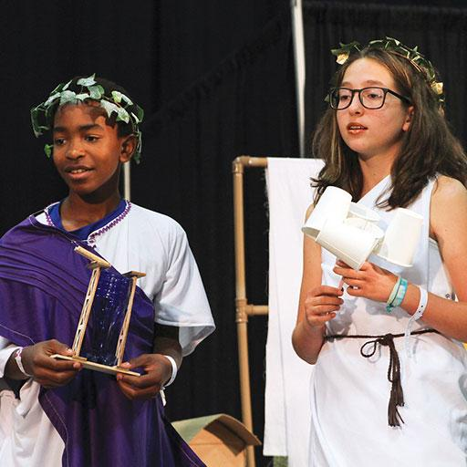
Crea y presenta una historia sobre cómo algo pequeño y/o sencillo puede crear un gran impacto.
Incluir un personaje central en la historia.
Incluir un momento emotivo en la historia.
Diseñar y crear un escenario minimalista.
Crear y presentar dos Elementos Elegidos por el Equipo que muestren los intereses, habilidades, áreas de fortaleza y talentos del equipo.
QUÉ
Notes:
Image description: Two middle school students dressed in costumes for their Destination Imagination Presentation.
Challenge Teaser: How can the simplest of things convey the most? Your team will tell a story about something small that can have a big impact and move the audience with an emotional moment. Be strategic with your use of color and shape as you design a big visual impact with your set. It’s time to explore minimalism in this season’s Fine Arts Challenge!

Slide 12
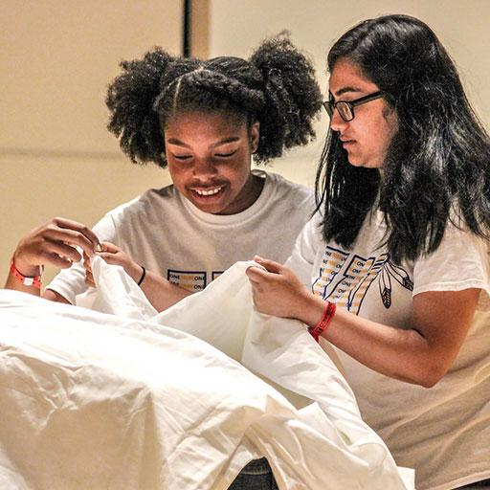

Crear y presentar un sketch de improvisación sobre un personaje viajero.
Buscar lugares y mostrar la ruta del personaje entre un lugar de partida y un lugar de llegada.
Investigar modos de transporte e incorporar uno en la presentación.
Incluir un buscador y un desvío en la representación.
QUÉ
Notes:
Image description: Two high school students work with a sheet as part of their Challenge solution.
Challenge Teaser: From beginning to end, we must travel a path to get where we want to go! Use your improvisational skills to tell a story about a character traveling between two locations. Include a character who is trying to find something and a detour that causes an unforeseen change in the plan or route. It’s time to hit the road with this season’s Improvisational Challenge!

Slide 13
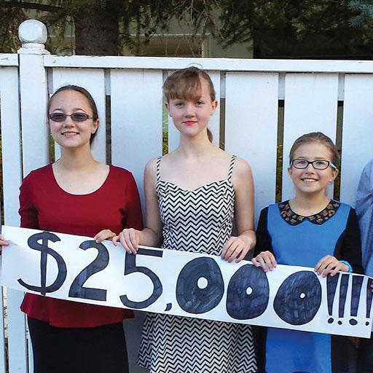
Identificar, diseñar, llevar a cabo y evaluar un proyecto que aborde una necesidad en una comunidad real.
Crear y presentar una historia sobre un personaje que debe tomar una decisión crítica.
Incluir al menos dos posibles resultados y una complicación en la historia.
Incluir en la Presentación un dispositivo que complete dos tareas diferentes de la misma iniciación.
Cree y presente dos Elementos Elegidos por el Equipo que muestren los intereses, habilidades, áreas de fortaleza y talentos del equipo.
QUÉ
Notes:
Image description: A Service Learning team holds up a sign stating that they’ve raised $25,000 as part of their team’s project.
Challenge Teaser: Left or right, apple or orange, smile or frown…the world is full of choices! Your team will tell a story about a character who must make a critical choice after considering potential outcomes. A binary device will enhance your Presentation by completing two tasks at once! Where will your decisions lead in this season’s Service Learning Challenge?

Slide 14
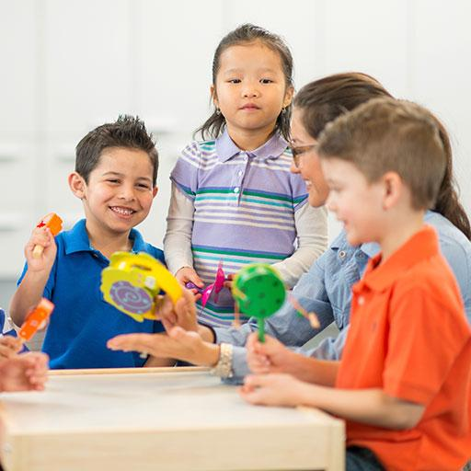
Investigar diferentes tipos de clima.
Crear y presentar una obra de teatro sobre un personaje que aprende sobre un tipo de clima por primera vez.
Incluir un personaje docente y una actividad meteorológica especial en la historia.
Diseñar y crear un disfraz meteorológico y un efecto especial meteorológico.
Crea y presenta un Elemento Elegidos por el Equipo que muestre los intereses, habilidades, áreas de fortaleza y talentos del equipo.
QUÉ
Notes:
Image description: A group of kids and a teacher are at a table, playing with musical instruments.
Challenge Teaser: Rain, snow, wind, sun, and hail! There are so many different kinds of weather and lots of wonderful activities that can only be done during the perfect kind of weather. Your team will tell a story about a character who is learning about one kind of weather for the very first time. It’s a great day for some outdoor fun!

Slide 15
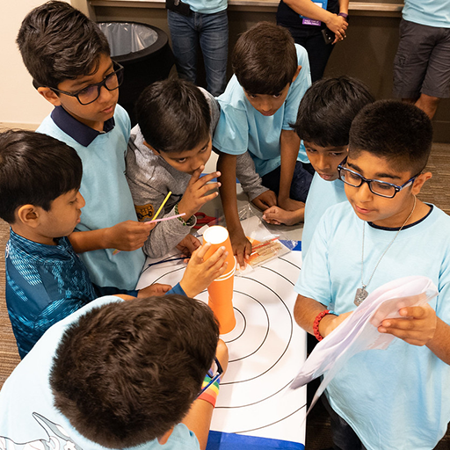

En un mundo con crecientes conexiones culturales, mayores niveles y tipos de comunicación, y una nueva necesidad de trabajo en equipo y resolución de problemas en tiempo real, la capacidad de resolver problemas rápidamente es cada vez más crítica.
Se pedirá a cada equipo que resuelva un Reto Instantáneo para su torneo de DI.
Los Reto Instantáneos son confidenciales hasta que llega el momento de que los equipos los resuelvan.
QUÉ
Notes:
Image description: A Destination Imagination team works on an Instant Challenge together.

Slide 16

Pluma Volante
Reto
Construye la estructura más alta posible, coloca una pluma en la parte superior y luego sopla la pluma para que aterrice lo más lejos posible.
Tiempo
Tienes 5 minutos para usar sus habilidades de trabajo en equipo, creatividad e innovación para construir la estructura con los materiales proporcionados. Entonces tendrá una oportunidad de volar la pluma lo más lejos que puedas
La Escena
Se le ha pedido que construya una nueva utilería para la secuela de Los Muppets. La estructura debe ser independiente sobre la mesa y debe ser lo más alta posible para que la pluma pueda volar una gran distancia. Después del tiempo de construcción de 5 minutos, se medirá la altura de la estructura. Luego colocará la pluma en la parte superior de la estructura y, con una gran bocanada de aire, verá qué tan lejos volará la pluma.
Materiales
Papel de aluminio, 2 sujetapapeles, 4 pajitas, 3 hojas de papel, 4 limpiapipas, 1 etiqueta, 1 pluma
QUÉ

Slide 17


En esta aventura cinematográfica, los estudiantes descubrirán el poder de su propia creatividad y trabajarán en equipo para convertir su imaginación en una fuerza de ingeniosa resolución de problemas y narración de historias.
Los equipos basarán sus películas en un único reto a resolver, fomentando soluciones innovadoras y mostrando el poder del trabajo en equipo. ¿El truco? Sólo tienen 8 semanas para conseguirlo.
Las soluciones se valoran y los equipos se clasifican en esta competición mundial única en su género.
Más información en: Destinationimagination.org/TFC
QUÉ
Notes:
Remove this slide if you are presenting after Oct 11th

Slide 18
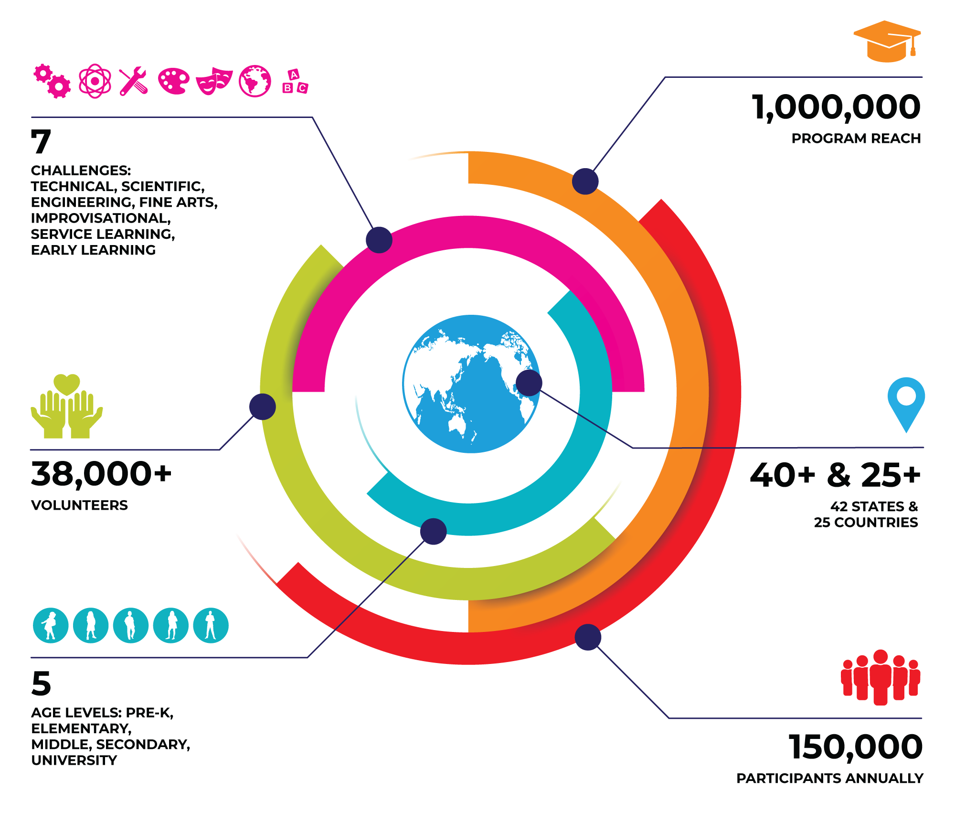
NUESTRA COMUNIDAD
QUIÉN
Notes:
Please note that these are our pre-pandemic numbers.

Slide 19





¿Quién hace Destination Imagination?
ESTUDIANTES
DOCENTES Y ADMINISTRADORES
VOLUNTARIOS
PADRES & GUARDIANES
EX ESTUDIANTES
QUIÉN

Slide 20


La fuerza laboral del futuro
Aunque no sabemos cómo serán estos trabajos, sabemos las habilidades que se necesitarán, habilidades que DI ayuda a los estudiantes a adquirir, incluida la resolución creativa de problemas, el pensamiento crítico y la gestión de proyectos.
El 60 % de los directores ejecutivos encuestados mencionaron la creatividad como la cualidad de liderazgo más importante, en comparación con el 52 % para la integridad y el 35 % para el pensamiento global.
– IBM Global CEO Study
El 65% de los estudiantes de hoy se emplearán en trabajos que aún no se han inventado.
– U.S. Department of Labor
POR QUÉ

Slide 21
Precios por equipo (EE. UU.)
¿Listo para comenzar? Visite ShopDI.org para comprar un número de equipo.
NÚMERO DE
EQUIPO
$165*/ POR EQUIPO
VERIFICACIÓN DE ANTECEDENTES
$25/ POR FACILITADOR
Destination Imagination administra sus retos de equipo a través de afiliados estatales y nacionales en todo el mundo. Para participar en un torneo, los equipos deben registrarse con su afiliado. Hay tarifas adicionales para la administración de afiliados, torneos de afiliados y presupuestos de retos. Algunos afiliados han indicado a las oficinas centrales de DI que cobren sus tarifas de afiliado* con la compra de su número de equipo.
*Las tarifas de los afiliados varían y quedan a discreción de cada afiliado individual.
CÓMO

Slide 22
Descuentos por volumen de número de equipo
¡Compre 10 o MÁS números de equipo y ahorre!
10-19
NÚMEROS DE EQUIPO
20-49
NÚMEROS DE EQUIPO
50-99
NÚMEROS DE EQUIPO
100+
NÚMEROS DE EQUIPO
AHORRA 5%
AHORRA 10%
AHORRA 15%
AHORRA 20%
CÓMO

Slide 23
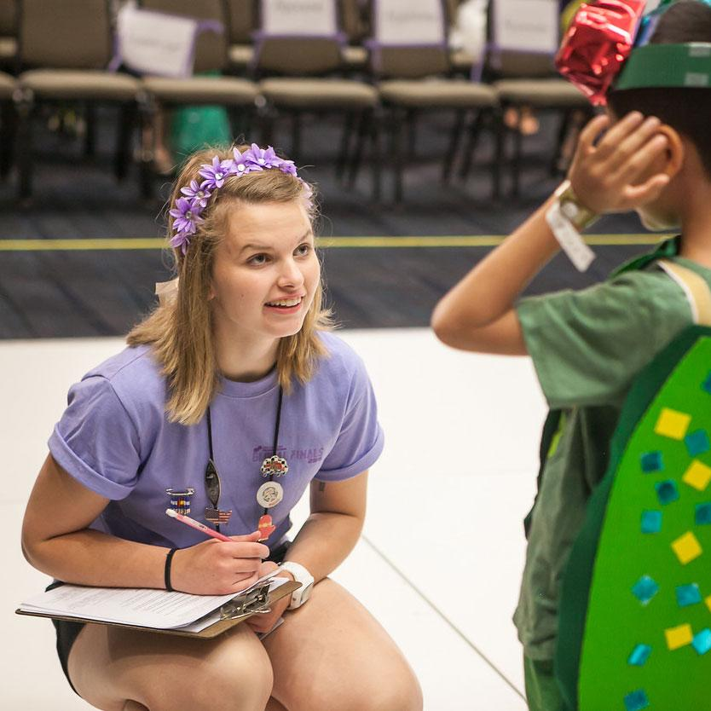
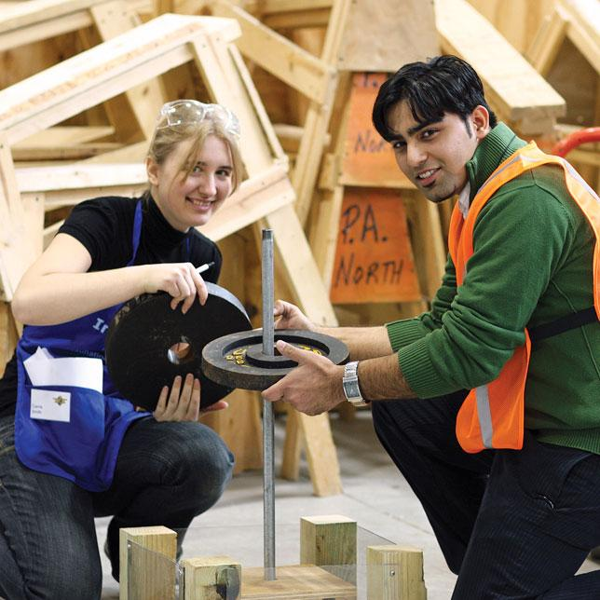
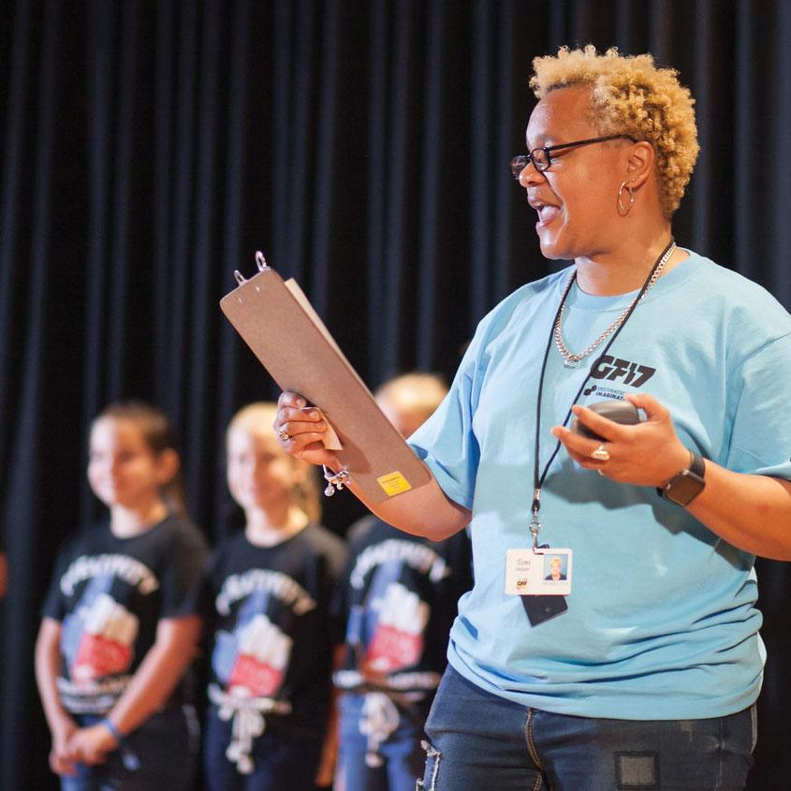
Oportunidades para voluntarios
Ser voluntario de DI le permite conectarse con una red cada vez mayor de personas comprometidas y apasionadas que creen que el poder de la creatividad puede impactar las vidas de nuestros alumnos. Para obtener más información sobre las diversas oportunidades de voluntariado dentro de DI, visite DestinationImagination.org/Volunteer.
CÓMO
Notes:
Image description: On the left, a DI volunteer speaks with a DI student after their performance. In the center, two DI students pose for a photo, smiling and working together on their structure tester. On the right, a DI volunteer announces an Improv team that is about to perform.

Slide 24
PREGUNTAS
¡Gracias! Para obtener información adicional, comuníquese con:
CÓMO

